Slide 1
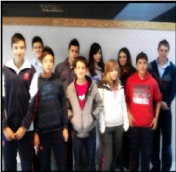
COOPERATIVA NISSUP

Slide 2
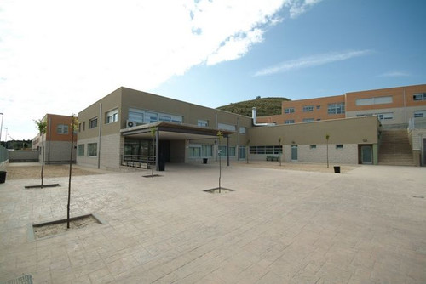
COLEGIO MAYOL
Toledo

Slide 3
CATALOGO DE PRODUCTOS

Slide 4
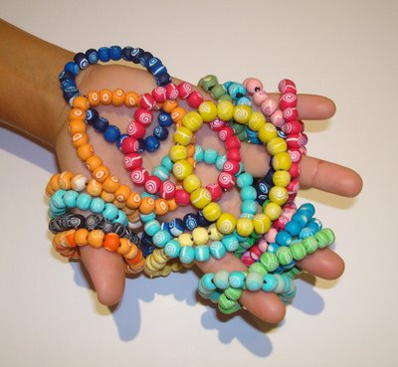
NISSUP
0.50€
0.75€

Slide 5
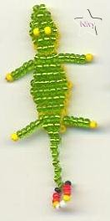
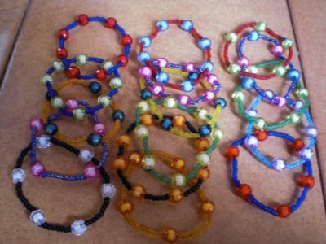
NISSUP
0.50€
1€

Slide 6
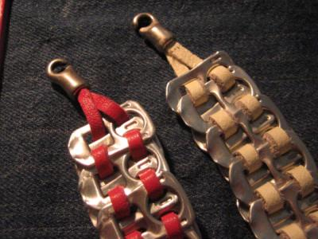
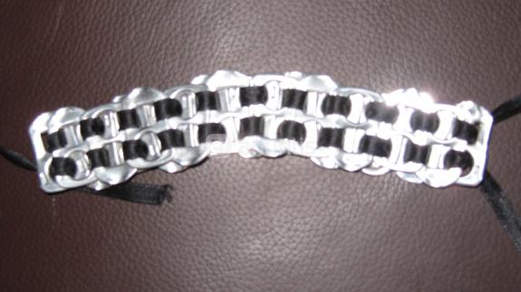
NISSUP
0.75€

Slide 7
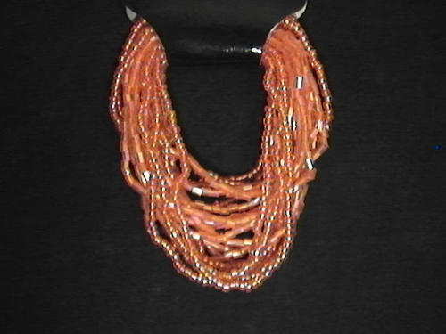
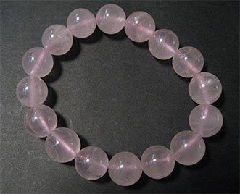
NISSUP
1.50€
0.75€

Slide 8
NISSUP
Si quieren realizar un pedido:
nissupscoop@gmail.com

